Slide 1

L'importanza della diversificazione di portafoglio nell'ottica della protezione del cliente
Pianificazione finanziaria e rendimento di portafoglio - Parte 2

Slide 2


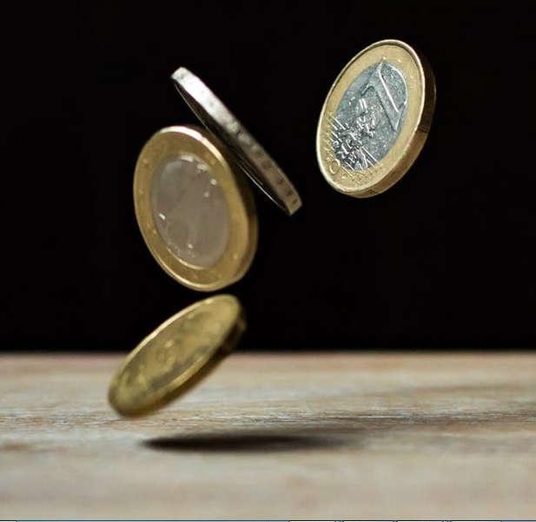

Scenario
Note sviluppo
Immagini
https://www.pexels.com/photo/agriculture-arable-barley-blur-265216/
https://pixabay.com/it/sabbia-beach-ocean-acqua-impronte-937387
https://pexels.com/photo/antique-bills-business-cash/210600
4. https://www.pexels.com/photo/macbook-pro-beside-spiral-notebook-669616/
1
4
1
2
3
Come funzionano i tre indici per la valutazione di investimenti con più flussi di cassa?
Come sono strutturati i metodi “Building Blocks” e “serie Storiche” per la stima del rendimento atteso ?
Quale tasso di rendimento ci si può aspettare per i titoli di Sato?
E qual è stato l’andamento dei tassi di interesse negli Stati Uniti?
Notes:
AUDIO
Come già visto, i metodi per il calcolo degli investimenti variano anche in funzione dei flussi di cassa che eventualmente si verificano nel periodo considerato.
Per stimare il valore atteso di un investimento si utilizzano ulteriori indici,
e non si può trascurare uno sguardo ad elementi del contesto economico generale …
Fai clic sulle immagini e scopri di che cosa parleremo nelle prossime pagine!

Slide 3
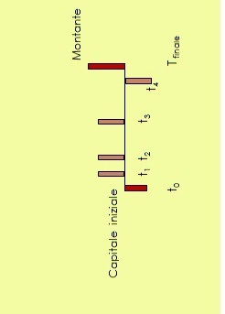

Investimenti con flussi intermedi
Immagine
Come in m2ud5, slide
2
Metodi di calcolo del rendimento realizzato
1
Investimento con più flussi
2
TASSO INTERNO DI RENDIMENTO
5
%
%
3
%
1
4
MONEY WEIGHTED RATE OF RETURN
6
TIME WEIGHTED RATE OF RETURN
7
Notes:
AUDIO
Dopo aver compreso come si calcola il rendimento realizzato grazie a investimenti con flusso unico,
passiamo ora a quelli caratterizzati da più flussi, come in questo grafico
Qui sono rappresentati 3 flussi in entrata ai tempi t1, t2, t3, e uno in uscita al tempo t4.
Con questo tipo di investimenti, si utilizzano:
- il Tasso Interno di Rendimento, già ricordato nella precedente lezione;
- il Money Weighted Rate of Return;
- il Time Weighted Rate of Return.

Slide 4
Calcolo del TIR 1 / 2
Immagine
Gli attacchi informatici nella storia
3
1
Come calcolare il TIR
Investimento di 500.00 euro
2
Anni | Flussi
0 | - 500.000
1 | 190.000
2 | 162.000
3 | 170.000
4 | 175.000
3
3-5
3
4
5-8
TIR è il tasso che rende il VAN = 0
Si calcola come un VAN = 0
9-10
Notes:
AUDIO
Per comprendere come si calcola il TIR,
supponiamo di aver allocato 500.000 € in un investimento di una durata quadriennale.
Indichiamo all’anno 0 l’esborso, con segno negativo poiché costituisce un’uscita di cassa.
Immaginiamo che l’investimento generi, dal primo al quarto anno, i seguenti flussi di cassa in entrata:
190.000 Euro
162.000 Euro;
170.000 Euro;
175.000 Euro.
Poiché il TIR è il tasso che rende uguale a zero il valore attuale netto dell’investimento,
matematicamente si procede come per il calcolo del VAN.

Slide 5
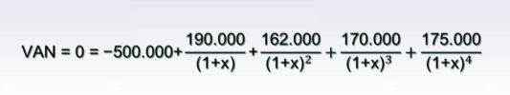
Calcolo del TIR 2/2
Immagine
IN apertura di schermata ritroviamo tutti gli elementi della precedente, escluso il box a piè di pagina
La formula è ricavata come immagine dalla slide originale slide 101
Gli attacchi informatici nella storia
4
Come calcolare il TIR
Investimento di 500.00 euro
1
Anni | Flussi
0 | - 500.000
1 | 190.000
2 | 162.000
3 | 170.000
4 | 175.000
3-5
3
La X è il TIR
2
Notes:
AUDIO
Sempre considerando il nostro esempio, se poniamo quindi il VAN uguale a zero,
Si può impostare l’equazione,
dove la X è il nostro TIR.

Slide 6
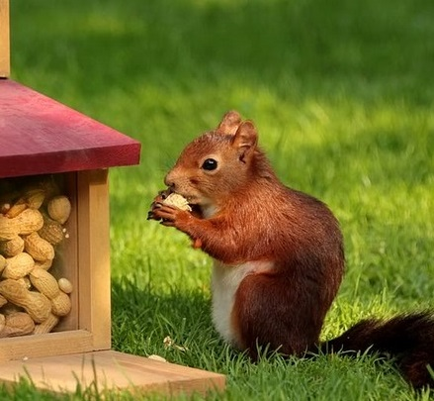

Note sviluppo
Immagine formula visualizzata al tempo 4 è ricavata dalla slide originale
https://www.pexels.com/photo/bird-meal-animal-squirrel-34109/
Calcolo del MWRR
5
1
Money Weighted Rate of Return
Stesso risultato che con il TIR
2
3
%
4
5
6
Ponderare i flussi in base al T
che li separa dal periodo considerato
7
Si considerano: contributo del gestore effetto investimenti/disinvestimenti del cliente
Notes:
AUDIO
Come detto, oltre al TIR si può utilizzare il Money Weighted Rate of Return.
Questi due indici partono da dati iniziali differenti, ma permettono di ottenere lo stesso risultato.
L’indice si calcola
sottraendo al valore futuro del patrimonio investito il suo valore iniziale e gli apporti versati, sommando i prelievi effettuati e dividendo tale somma per la giacenza media.
Quest’ultima si ottiene
ponderando ciascun flusso in base al tempo che lo separa dalla fine del periodo considerato.
Il Money Weighted Rate of Return considera quindi sia l'effetto del contributo apportato dal gestore sia quello delle decisioni di investimento/disinvestimento del cliente, in base a quando hanno avuto luogo.

Slide 7
Calcolo del TWRR
Note sviluppo
Immagini
La formula si trova nella rpesentaz originale slide 105
6
1
Time Weighted Rate of Return
6-8
1. Si calcolano i rendimenti dei singoli flussi dell’investimento.
2
Per calcolare il reale operatore del gestore
3
Non si considera la dinamica temporale dei flussi di cassa
2. Si utilizza la media geometrica dei singoli rendimenti per concatenarli.
4
$$TWRR = (1+r_{1})×(1+r_{2})×…×(1+r_{i})−1$$
Per confrontare il risultato del portafoglio con altri portafogli o con il benchmark di riferimento.
5
Notes:
AUDIO
Un ulteriore indice per il calcolo del rendimento è il Time Weighted Rate of Return.
Questo consente di calcolare il reale operatore del gestore,
senza considerare la dinamica temporale dei flussi di cassa.
In figura osserviamo la formula.
Gli “erre con i” sono i rendimenti periodali del portafoglio
Si procede calcolando i rendimenti dei singoli flussi che caratterizzano l’investimento, in entrata e in uscita,
utilizzando la loro media geometrica per concatenarli.
Questo indice serve anche a confrontare il risultato del portafoglio con altri portafogli o con il benchmark di riferimento.

Slide 8


Note sviluppo
https://www.pexels.com/photo/black-calculator-near-ballpoint-pen-on-white-printed-paper-53621/
(ricolorata)
Al clic su info point si apre pop up con timer 2 minuti e dentro le tre immagini pressenti nelle prossime slide.
Sotto l’ultima ci deve essere anche un link con scritto
Per scaricare questo materiale fai click qui
Applicazione delle formule per il calcolo dei rendimenti realizzati
7
Il tasso interno di rendimento è quel tasso unico per il quale la sommatoria algebrica del VAN dei singoli flussi (conferimenti e/o prelievi) è uguale a zero.
1
2
L’indice MWWR è dato dal rapporto tra il risultato di gestione e la consistenza media del capitale investito.
3
L’indice TWRR è dato dalla media geometrica dei rendimenti sottoperiodali.
Fai clic sull'info point per approfondire l’argomento
Notes:
AUDIO
Per completare l’analisi degli indici per il calcolo dei rendimenti realizzati,
riepiloghiamo qui le definizioni di ciascuno di essi.
In approfondimento vi sono poi esempi dettagliati, uno per ciascun indice, di applicazione delle rispettive formule.
POP UP Esempi di applicazione formule degli indici dei rendimenti realizzati (inserire pdf vedi pagine successive, ma chiediamo al cliente di semplificare per facilitare la comprensione da parte dell’utente.)

Slide 9
Apertura in pop up e link per scaricare pdf
Applicazione formula del TIR
Flussi = flussi di capitale conferiti e/o prelevati
K = numero dei flussi
t_{i} = Tempo i-esimo dei flussi
Tipo Flusso
Valuta
Flussi
Tempo
Fattore
VAN
Valore iniziale
31/12/2005
100.000,00
-
1,00000
100.000,00
Conferimento
24/03/2006
900.000,00
0,22740
0,99746
897.710,29
Prelievo
12/10/2006
-900.000,00
0,78082
0,99129
-892.162,07
Valore finale
31/12/2006
-106.737,25
1,00000
0,98886
-105.548,23
Utile
6.737,25
0,00
Flussi
=
100
.
000
;
900
.
000
;
−
900
.
000
;
106
.
737
,
25
K
Rendimento = 1,13%

Slide 10
Apertura in pop up e link per scaricare pdf
Applicazione formula del MWRR
La consistenza media del capitale investito si ottiene dividendo la somma dei numeri per i giorni compresi nel periodo di valutazione.
*I numeri vengono calcolati moltiplicando ciascun flusso di cassa per i giorni che mancano al termine del periodo di valutazione. (nella casella derivata da excel risulta anche diviso 1000)
M = Montante
C = Capitale
Flussi = flussi di capitale conferiti e/o prelevati
CMG = Capitale medio gestito
T0 = Tempo iniziale
Ti = Tempo i-esimo dei flussi
Tf = Tempo finale
Tipo flusso
Valuta
flussi
Giorni
Numeri
Valore iniziale
31/12/2005
100.000
365
36.500
<-- =F5*G5/1000
Conferimento
24/03/2006
900.000
282
253.800
Prelievo
12/10/2006
-900.000
80
-72.000
Valore finale
31/12/2006
-106.737,25
218.300
S←-- =SUM(H5:H7)
CMG
598.082,19
utile
6.737,25
CMG
=
100
.
000
⋅
365
+
900
.
000
⋅
282
−
900
.
000
⋅
80
=
598
.
082
,
19
365
Rendimento = 1,13%
<-- =F10/H9

Slide 11
Apertura in pop up e link per scaricare pdf
Applicazione formula del TWRR
R1, R2, ... Rn = Rendimenti di sottoperiodo n
Rn = Pt / Pt-1 + Ft
Pt = valore del patrimonio alla fine di ogni sottoperiodo
Pt-1= valore del patrimonio alla fine del sottoperiodo precedente
Ft = valore del flusso di cassa all’inizio del sottoperiodo
Tipo Flusso
valuta
flussi
valorizzazioni
Pt/Po-1
Valore iniziale
31/12/2005
100.000,00
t
1
Valore al
24/03/2006
105.853,35
t
1
1,0585
<-- =E8/D7
Conferimento
24/03/2006
900.000,00
Valore al
12/10/2006
1.007.815,40
t
1
1,0020
<-- =E10/(D9+E8)
Prelievo
12/10/2006
-900.000,00
Valore finale
31/12/2006
106.737,25
t
1
0,9900
<-- =E12/(E10+D11)
utile
6.737,25
<-- =(G8*G10*G12)-1

Slide 12

Calcolo dei rendimenti attesi
Note sviluppo
Immagini
https://www.pexels.com/photo/leaves-of-brown-wooden-table-628241/
8
Serie storiche
1
Building Blocks
4
Rendimento storico:
2
Si sommano 3 componenti:
5
Si calcola la media aritmetica dei rendimenti realizzati in un dato periodo.
Un rendimento futuro dell’attività priva di rischio a breve termine;
Un premio al rischio generico di mercato;
Un premio per il rischio specifico (di settore, di dimensione o di stile) del titolo esaminato.
3
6-8
1
Notes:
AUDIO
Come già ricordato, è importante poter calcolare anche il rendimento atteso di un investimento. Il metodo “Serie Storiche”
è basato appunto sul rendimento storico dell'investimento,
che deriva dal calcolo di una media aritmetica dei rendimenti che sono stati realizzati in un dato periodo (es. settimanale, mensile, …).
Nel metodo “Building Block” invece,
il rendimento atteso è uguale alla somma di tre componenti:
un rendimento futuro dell’attività priva di rischio a breve termine;
un premio al rischio generico di mercato;
un premio per il rischio specifico (di settore, di dimensione o di stile) del titolo esaminato.

Slide 13
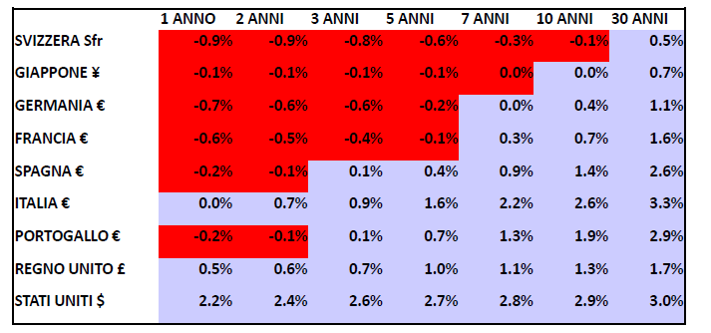
Elementi per la comprensione del contesto economico 1/2
Immagine
La tebella sta nel ppt originale, slide 102
Gli attacchi informatici nella storia
9
1
I titoli di Stato
2
3
Fonte: Bloomberg (Giugno 2018)
Notes:
AUDIO
Per valutare i rendimenti di un investimento è opportuno anche confrontarli con elementi rilevanti del contesto economico.
Per esempio, quali sono i rendimenti assicurati dai titoli di Stato, non solo in Italia, ma anche a livello internazionale?
In tabella si osservano i dati relativi a più Paesi. In generale, come noto, questi prodotti hanno rendimenti piuttosto bassi, a fronte del basso rischio sopportato dall’investitore.

Slide 14
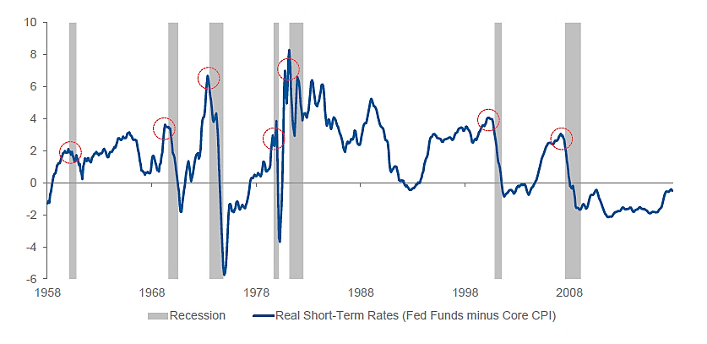
Elementi per la comprensione del contesto economico 2/2
Immagine
La tebella sta nel ppt originale, slide 103
Gli attacchi informatici nella storia
10
1
I tassi d’interesse a breve termine U.S.
2
3
Al netto dell’inflazione
Fonte: Thomson Reuters (Giugno 2018)
Notes:
AUDIO
Osserviamo ora i tassi reali a breve termine negli Stati Uniti.
Il periodo considerato va dal 1958 al 2018.
E i tassi sono al netto dell’inflazione che chiariscono molto bene il periodo di «nuova normalità» che stiamo vivendo.

Slide 15
Funzionamento
SVG, al clic sulle domande si aprono i box di risposta.
L’esperto risponde
11
Quali sono i tre indici per il calcolo del rendimento di investimenti con più flussi di cassa?
Come sono strutturati il “Building Blocks” e le “serie storiche”?
Qual è in generale il rendimento dei titoli di Stato?
Quale andamento hanno avuto nell’ultimo decennio i tassi di interesse a breve termine negli Stati Uniti?
Per calcolare i rendimenti derivanti da investimenti con più flussi di cassa si utilizzano il TIR, il MWRR, che considera sia il contributo del gestore che l’effetto degli investimenti/disinvestimenti del cliente, il TWRR, che non considera invece la dinamica temporale dei flussi..
Nel Building Blocks il rendimento risulta da 3 componenti (rendimento dell’attività priva di rischio a breve termine + premio al rischio generico di mercato; + premio per il rischio. Con le serie storiche si considera la media aritmetica dei rendimenti in un dato periodo.
I titoli di Stato hanno in molti Paesi una resa piuttosto bassa, anche se questo è più evidente nei Paesi Europei che negli USA.
Dal 2008 al 2018 i tassi di interesse a breve termine negli Stati Uniti si sono mantenuti sempre al di sotto dello zero.
Notes:
AUDIO
Bene, vai a fare il punto con l’esperto. Clicca sulle domande e scopri le risposte.

Slide 16

Funzionamento
Test in svg, la risposta corretta è quella verde. Al clic su conferma si scopre il feedback (testo nelle note di questa slide)
Learning stop
12
L’indice TWRR è dato dalla … dei rendimenti sottoperiodali.
Somma.
Media geometrica.
Media aritmetica
Radice quadrata.
Conferma
Notes:
AUDIO
Ora fermati un secondo e prova a rispondere a questa domanda!
Feedback.
Esatto!/Non esatto! L’ indice Time Weighted Rate of Return è dato dalla media geometrica dei rendimenti sottoperiodali.

